Slide 5
সংগঠিতকরণ

Slide 6
আজকের পাঠ শেষে শিক্ষার্থীরা---
১. সংগঠিতকরণ কী তা বলতে পারবে;
২. সংগঠিতকরণের গুরুত্ব বর্ণনা করতে পারবে।

Slide 7
সংগঠিতকরণের ধারণা

Slide 8
একক কাজ
সংগঠিতকরণ কাকে বলে ?
এসো সঠিক উত্তর মিলিয়ে নিই
ব্যবসায়ের প্রয়োজনীয় সকল মানবিক ও বস্তুগত উপকরণ এবং সম্পদকে যথাযথভাবে ব্যবহার করার জন্য কর্মীদের মধ্যে দায়িত্ব ও ক্ষমতা বন্টন এবং আন্তঃসম্পর্ক তৈরির কার্যাবলিকে সংগঠিতকরণ বলে।

Slide 9
সংগঠিতকরণের গুরুত্ব
লক্ষ্য অর্জনে সহায়তা
পরিচালনা সহজ

Slide 10
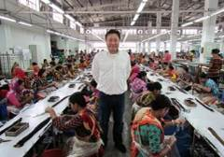
সম্পদের সর্বোচ্চ ব্যবহার
সহজ নিয়ন্ত্রণ

Slide 11
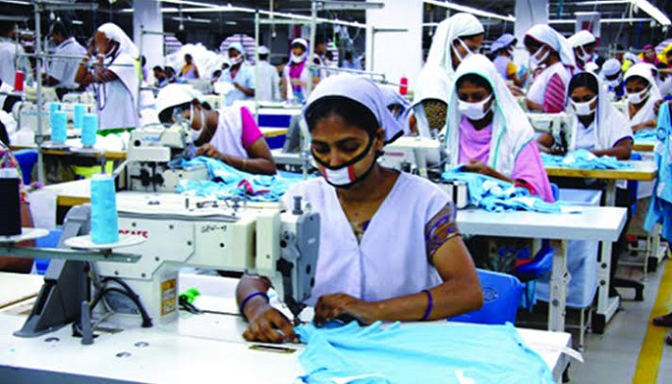
আন্তঃসম্পর্ক সুদৃঢ় হয়
কাজের গতি বৃদ্ধি পায়

Slide 12
সংগঠিতকরণের গুরুত্ব

Slide 13
জোড়ায় কাজ
০১ .একটি ব্যবসায় প্রতিষ্ঠানে সংগঠিতকরণের গুরুত্ব ব্যাখ্যা কর।
এসো সঠিক উত্তর মিলিয়ে নিই
সংগঠিতকরণের মাধ্যমে প্রতিষ্ঠানের লক্ষ্য অর্জন সহজতর হয়।
সংগঠিতকরণের ফলে প্রতিষ্ঠানের সম্পদের সর্বোচ্চ ব্যবহার নিশ্চিত হয়।
প্রতিষ্ঠানের কর্মকর্তা-কর্মচারীদের নিয়ন্ত্রণ ও পরিচালনা সহজ হয়।
প্রতিষ্ঠানের নিজেদের মধ্যে আন্তঃসম্পর্ক সুদৃঢ় হয়।
সংগঠিতকরণের ফলে কর্মীদের কাজের গতি বৃদ্ধি পায়।
সংগঠিতকরণের মাধ্যমে কর্মীদের মধ্যে দায়িত্ব ও ক্ষমা বন্টন সহজ হয়।

Slide 14
ধন্যবাদ

